Slide 1
Supervision
Yngre Læger 2019 Tryk her og læs hele undersøgelsen
Notes:
Velkommen ….
Under overskriften "Kære læge. Hvordan har du det med travlhed, afbrydelser, ensomhed og supervision?" gennemførte Yngre Læger i foråret 2019 en spørgeskemaundersøgelse blandt samtlige af foreningens 13240 medlemmer
Mere end hver tredje af alle yngre læger i Danmark besvarede undersøgelsen.
Dette oplæg handler om Supervision, men først lidt flere informationer om undersøgelsen.

Slide 2
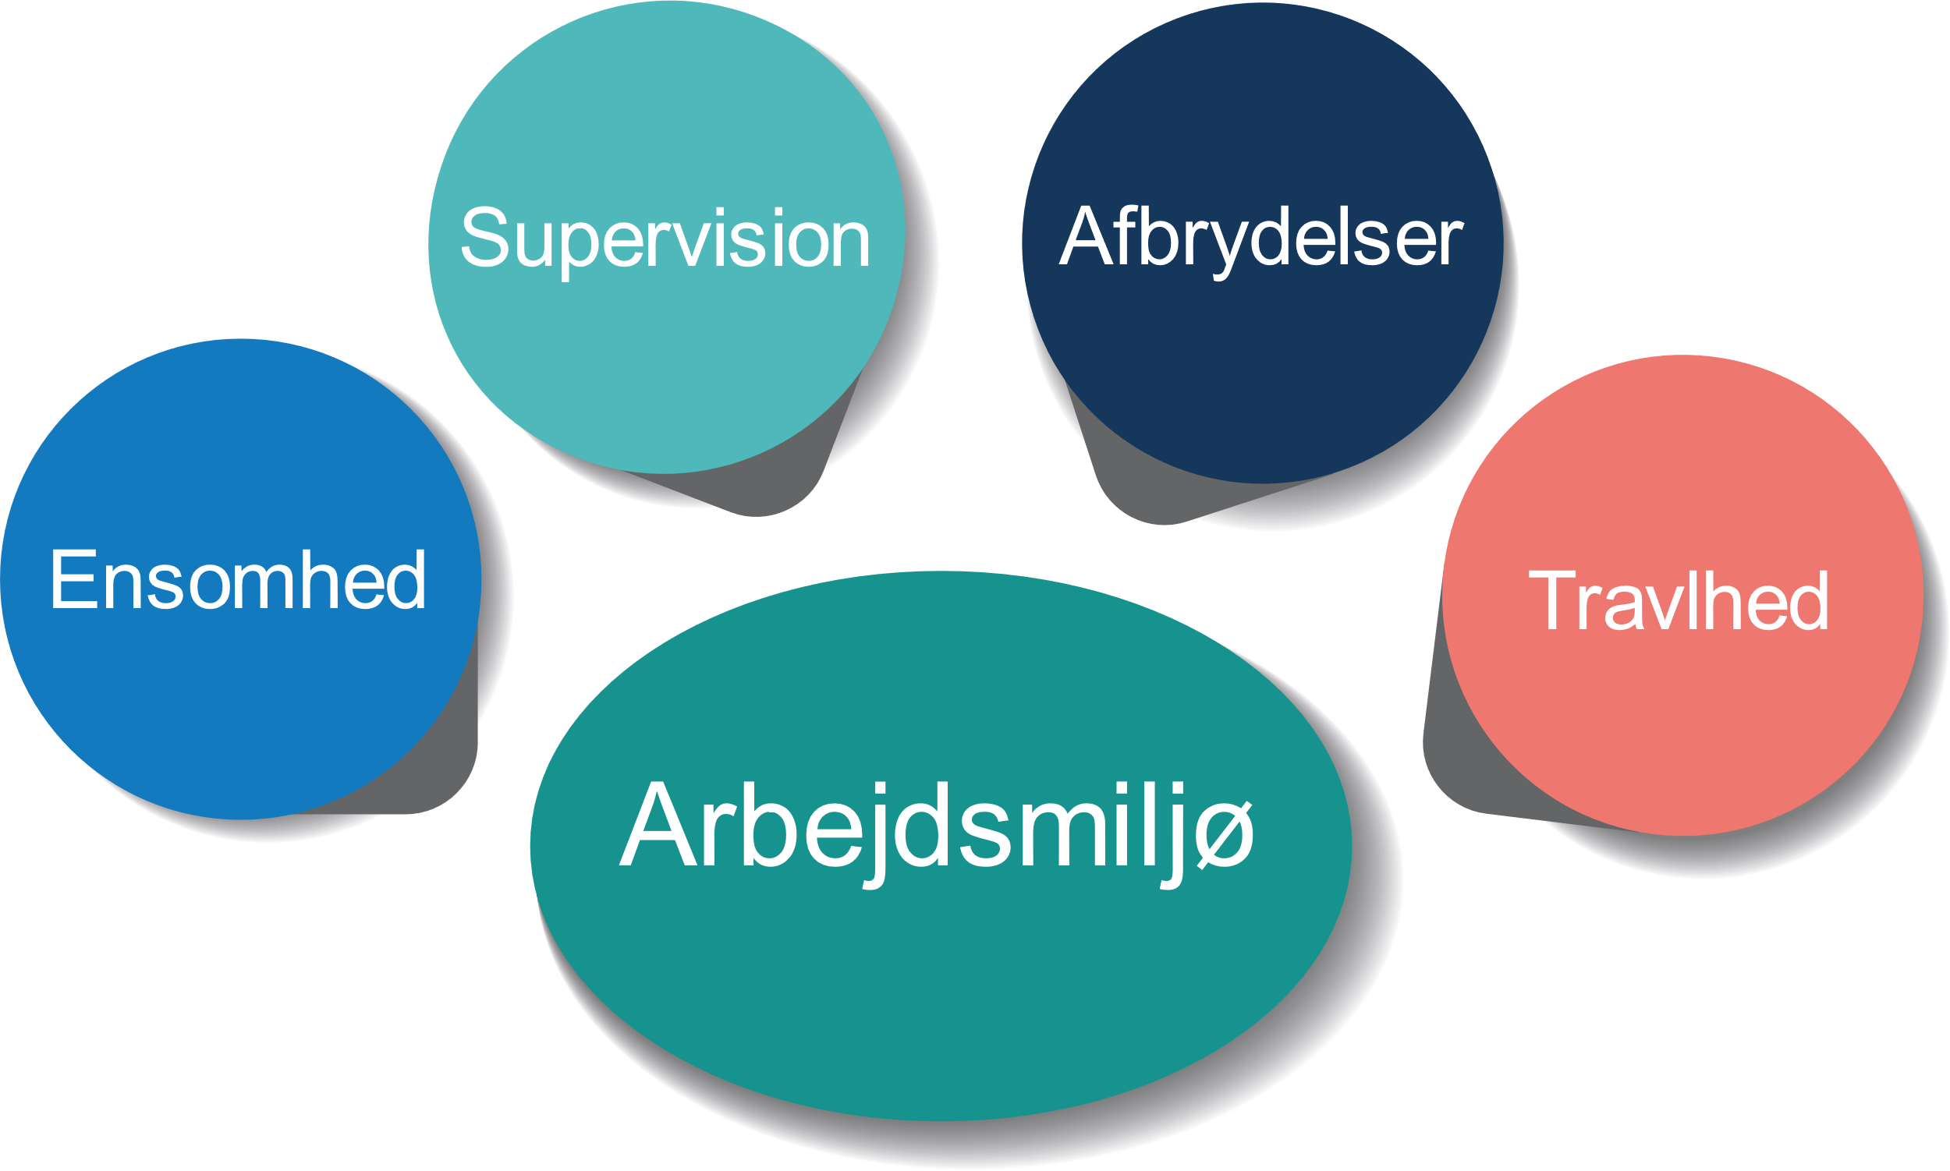
Supervision, travlhed, ensomhed og afbrydelser … har alle signifikant betydning for arbejdsmiljøet
Supervision
Notes:
Yngre læger, som har for travlt, får utilfredsstillende supervision, oplever ensomhed eller unødvendige afbrydelser, har i gennemsnit et dårligere samlet arbejdsmiljø.
Så hvis arbejdsmiljøet skal forbedres, hjælper det at arbejde med bedre supervision, mindre travlhed, forebyggelse af ensomhed og med at undgå unødvendige afbrydelser

Slide 3
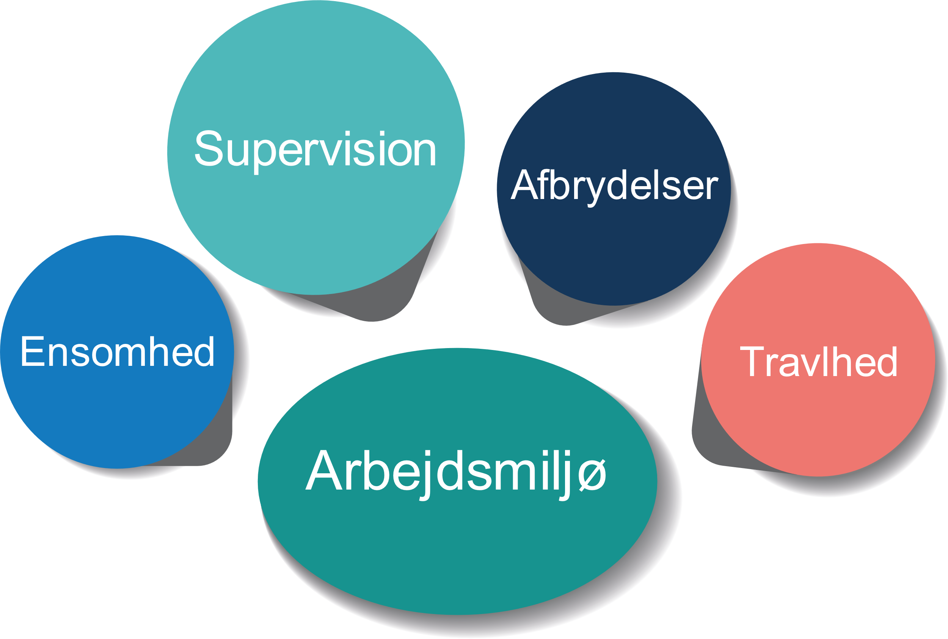
Supervision, travlhed, ensomhed og afbrydelser … har alle signifikant betydning for arbejdsmiljøet
Arbejdsmiljø
Notes:
Af de fire emner har Supervision den største forklaringskraft i forhold til vurderingen af arbejdsmiljøet.

Slide 4
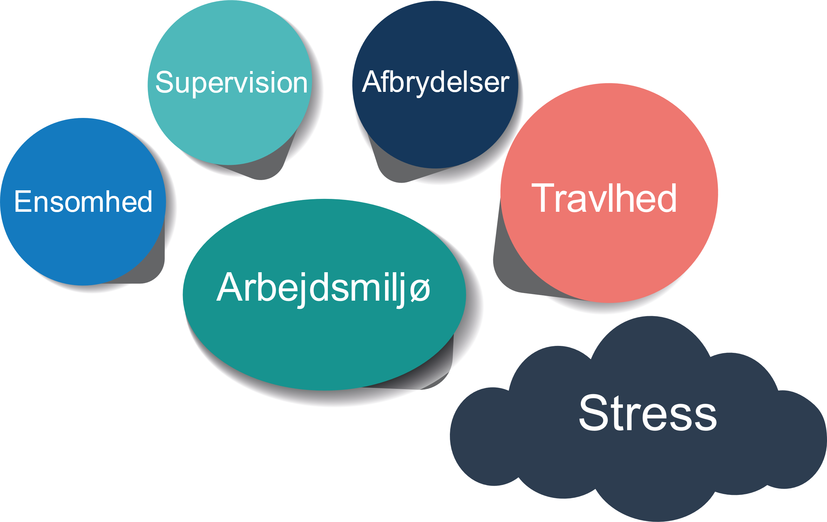
Arbejdsmiljøet og især travlhed har betydning for stress
Arbejdsmiljø
Notes:
Over halvdelen af de yngre læger med et dårligt arbejdsmiljø er i høj eller meget høj grad påvirket af arbejdsrelateret stress i deres dagligdag.
Læger, der vurderer positivt på de fire emner, oplever som gennemsnit også mindre arbejdsrelateret stress.
Travlhed har den største forklaringskraft i forhold til oplevelsen af arbejdsrelateret stress

Slide 5
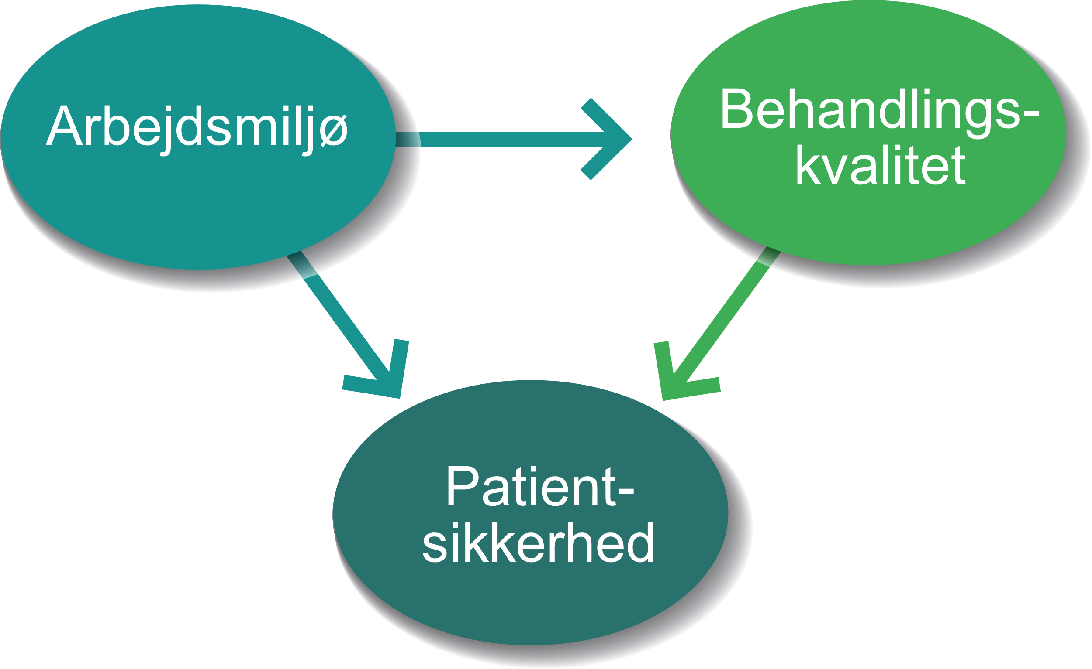
Arbejdsmiljøet påvirker behandlingskvalitet og patientsikkerhed
Arbejdsmiljø
Behandlings- kvalitet
Patient- sikkerhed
Notes:
Dårligt arbejdsmiljø er dårligt nyt for den yngre læge, men også dårligt nyt for patienter og de pårørende.
Behandlingskvaliteten og patientsikkerheden vurderes signifikant dårligere af yngre læger, når det samlede arbejdsmiljø er dårligt.

Slide 6
Særligt om Supervision – Hvad viser undersøgelsen?
61 % af de yngre læger oplever i høj eller meget høj grad at få fagligt udviklende opgaver
46 % oplever, at der i høj eller meget høj grad er tydelige forventninger til dem.
46 % oplever, at der i høj eller meget høj grad, at de nærmeste ledelser prioriterer supervisionen og uddannelsen.
MEN….
Mere end hver tredje (34%) yngre læge oplever, at supervision i lav eller meget lav grad indgår som en fast del af arbejdstilrettelæggelsen.
37 % oplever i lav eller meget lav grad at få konstruktiv feedback
Næsten hver fjerde yngre læge (24%) oplever, at de i lav eller meget lav grad bliver superviseret på en måde, der udvikler dem fagligt.
Mere end hver fjerde (27%) oplever i lav eller meget lav grad mulighed for at få støtte til at håndtere følelsesmæssigt belastende situationer.
En væsentlig del (25 %) af yngre læger får ikke tilstrækkelig oplæring og introduktion til nye arbejdsopgaver.
Notes:
Yngre læger oplever gennemsnitligt set at få fagligt udviklende opgaver
Mange oplever, at der er tydelige forventninger til dem.
Og som gennemsnit oplever yngre læger, at de nærmeste ledelser prioriterer supervisionen og uddannelsen.
MEN….
Mere end hver tredje yngre læge oplever, at supervision i lav eller meget lav grad indgår som en fast del af arbejdstilrettelæggelsen. Det stiller nogle ret høje krav til, at disse yngre læger har klar adgang til supervision på anden vis.
37 % oplever i lav eller meget lav grad at få konstruktiv feedback.
Næsten hver fjerde yngre læge bliver i lav eller meget lav grad bliver superviseret på en fagligt udviklende måde.
Næsten hver tredje oplever i lav eller meget lav grad mulighed for at få støtte til at håndtere følelsesmæssigt belastende situationer.
Og hver fjerde yngre læger får ikke tilstrækkelig oplæring og introduktion til nye arbejdsopgaver.

Slide 7
Konsekvens når uddannelse / supervision er mangelfuld
Mangelfuld uddannelse / supervision
Usikkerhed & utilstrækkelighed
Øget stress og manglende fokus på kerneopgaven
Dårlig performance, øget sygelighed og manglende overskud
https://www.arbejdsmiljoweb.dk/trivsel/stress/supervision-og-sparring
Notes:
Mangelfuld uddannelse / supervision giver usikkerhed og følelsen af at være fagligt utilstrækkelig. Dette fører til øget stress og manglende fokus på kerneopgaven, hvilket igen giver dårlig performance, øget sygdom og manglende overskud.
Den her onde spiral har selvfølgelig mange variationer. Men den illustrerer og understøtter, at fokus på at sikre de nødvendige kompetencer og god læring kan give overskud og godt udført arbejde.

Slide 8
Hvad kan vi gøre for at forbedre supervisionen?
Drøft parvis i 5 minutter:
”Hvad er god supervision?”
”Har vi behov for en bedre tilrettelæggelse af supervision?”
”Hvordan sikrer vi en (endnu) bedre faglig introduktion, når vi får nye opgaver?”
”Husker vi at give feedback på opgaver, der blev udført godt? Får vi rost hinanden?”
”Giver vi hinanden den opbakning, der bliver efterspurgt?”
Pointen er at få øje på, hvor der er forbedringspotentiale
Drøft i grupper af 3-4 kolleger i 5 minutter:
Hvilke konkrete tiltag kan og bør udformes og forankres på afdelingen?
Saml op i plenum
Sæt navn på, hvem der er ansvarlig for de konkrete tiltag
Aftal, hvornår I drøfter en eventuel justering af tiltag.
Notes:
Vi bør som arbejdsplads løbende drøfte vores kultur. Ellers glemmer vi at tage godt imod nye kolleger eller at vi glemmer at udvikle kulturen med de forandringer, som vi som arbejdspladsen gennemgår.
Det kan være svært som yngre læge at sige højt, at vi oplever utilstrækkelig supervision. Vores behov for supervision er jo også forskellige. Men fokus på at optimere supervisionen er også altid relevant. Og det afhjælper samtidig problemer for en kollega, som allerede nu oplever utilstrækkelig supervision. Derfor skal vi nu snakke om, hvordan vi forbedrer supervisionen her på afdelingen.

Slide 9
Nye tiltag – til inspiration
Grundig præsentation af nye medarbejdere i afdelingen (se gerne introduktionsvejledning på yl.dk)
Markering ved ansættelsens start og slut
Skab interesse for nye medarbejdere fremfor fokus på deres korte tid i afdelingen
Prioritering af fælles frokost / at mødes på fælles kontor til sparring
Hjælp hinanden
Supervisionsgrupper
Vær ærlig, vær åben og vær opsøgende – tal om vores faglige usikkerhed
Vær nysgerrig – stil spørgsmål og reflektér
Tal om uddannelse
Stil krav til din uddannelse – tal med din uddannelsesansvarlige overlæge og din uddannelses koordinerende yngre læge
Arbejdstilrettelæggelse med tid til uddannelsesmæssig opbakning og social arbejdsfællesskab
Fokus i vagtplanen på, at ny læge og vejleder er på arbejde på samme tid
Notes:
Her er lidt inspiration

Slide 10
Yngre Lægers tilbud
Supervisionskassen - honorér supervision
Efterspørg supervision - brug supervisionsskemaer
Afhold vejledermøder – brug APP’en
Afhold kurser - kontakt Yngre Læger (https://www.laeger.dk/yl-kurser)
Hverdagsledelse
Kollegial supervision (i Almen Praksis)
Læringsmiljøet
Trivsel og kollegialitet / Trivsel i Almen Praksis
Drøft behov for ændringer med TR/AMR
Ring til Yngre Læger på 3544 8500 og hør nærmere
Notes:
Husk: Vi har en fagforening, som gerne hjælper os.

